Slide 1

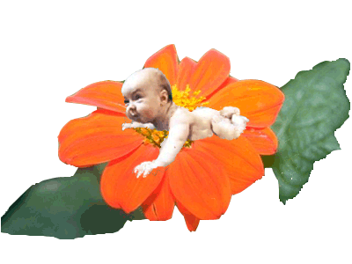

Slide 2
В гостях у
ОСЕНИ
Мир
Животных
Загадки
Это
интересно
Игры

Slide 3
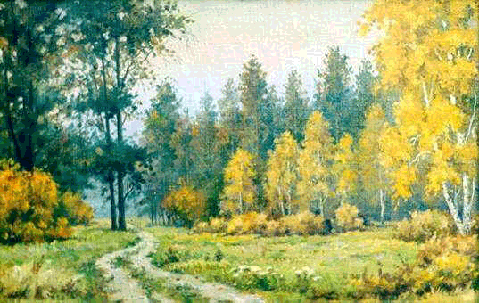
ОСЕНЬ.
Что бывает осенью?
Осенью становится холоднее.
Листья на деревьях желтеют и
опадают.

Slide 4
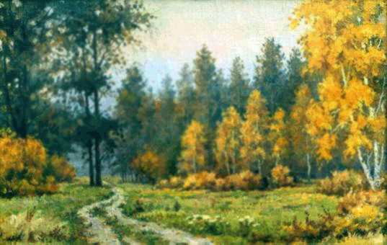
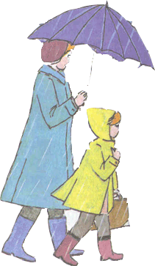
Льют холодные дожди.
Люди надевают плащи
и берут с собой зонты.

Slide 5
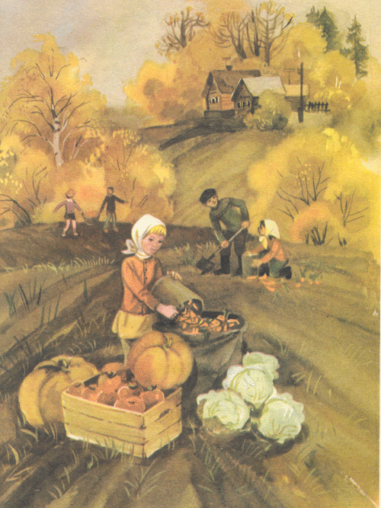
Люди собирают урожай плодов и овощей.
Цветут осенние цветы.

Slide 6
В гостях у
ОСЕНИ
Мир
Животных
Загадки
Это
интересно
Игры

Slide 7
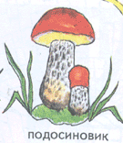

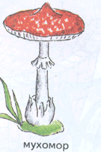

Загадки
Ходят в рыженьких беретах
Осень в лес приносят летом.
Очень дружные сестрички
Золотистые - ……..
Он в лесу стоял,
Никто его не брал,
В красной шапке молодой,
Никуда не годный.
В роще у берёзки
Повстречались тезки!

Slide 8
В гостях у
ОСЕНИ
Мир
Животных
Загадки
Это
интересно
Игры

Slide 9

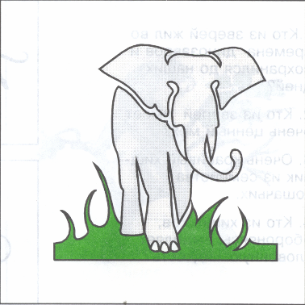
Хищники
Травоядные
Все понятно

Slide 10
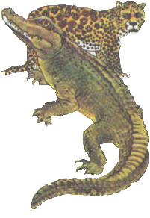
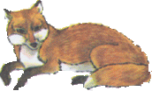

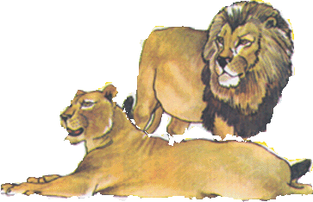
Отряд хищных млекопитающих объединяет самые разные виды животных – от огромного льва до крошечной ласки. Но все эти звери вооружены зубами и когтями для животных, мясом которых они питаются.
Вернуться

Slide 11
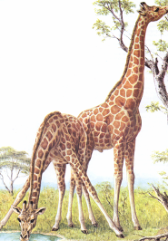
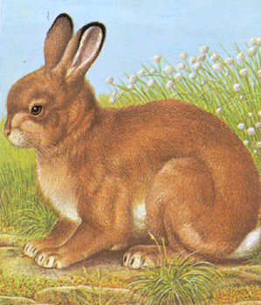
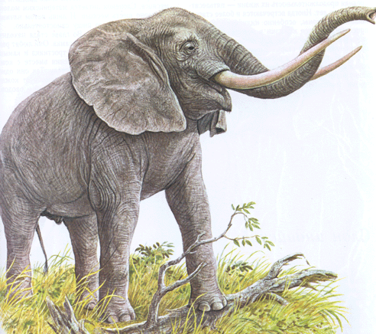
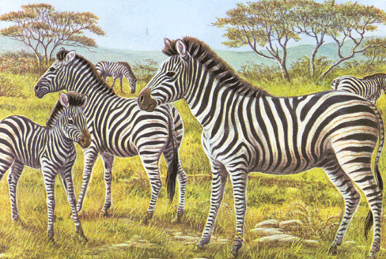
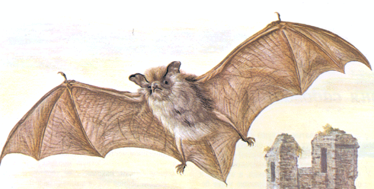
В отличии от хищников,
травоядные животные питаются растениями и сами нередко служат добычей хищников. Таковы многочисленные копытные млекопитающие, грызуны, многие насекомые, например, бабочки, пчёлы, шмели и другие.
Вернуться

Slide 12
В гостях у
ОСЕНИ
Мир
Животных
Загадки
Это
интересно
Игры

Slide 13
Игры
Викторина
Прятки
Съедобное- несъедобное

Slide 14
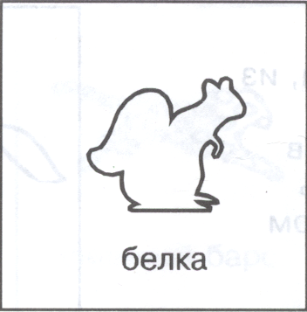
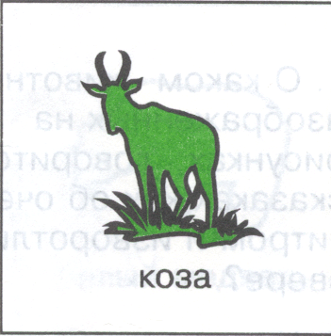

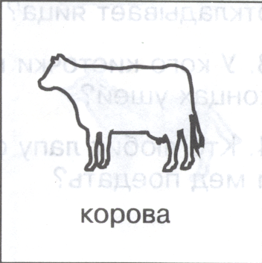
1. Кто из животных спит вниз головой и охотится по ночам?

Slide 15
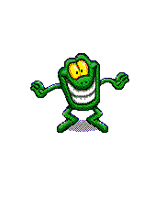
Правильно

Slide 16
2. Из пуха какого животного вяжут тёплые платки?

Slide 17

Правильно

Slide 18
3. Кто летом носит рыжую, а зимой серую шубу?

Slide 19
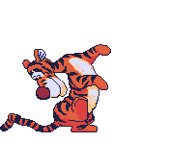
Правильно

Slide 20
4. Без какого животного не было бы ни масла, ни сливок, ни сметаны?

Slide 21
Правильно

Slide 22

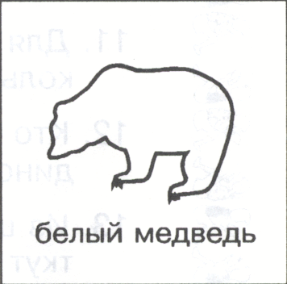
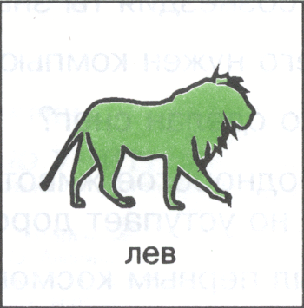
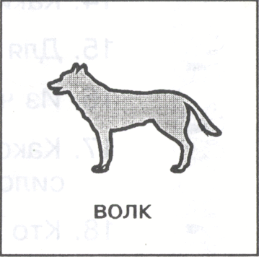
5. Какое животное никогда не прячется и не нападает исподтишка?

Slide 23

Правильно

Slide 24
6. Кто живёт высоко в горах?

Slide 25
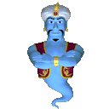
Правильно

Slide 26
7. Кто живёт только в Арктике?

Slide 27
Правильно

Slide 28
8. Кого называют санитаром леса?

Slide 29
Правильно

Slide 30
Игры
Викторина
Прятки
Съедобное-
несъедобное

Slide 31
В густых зарослях африканских джунглей спрятались самые разные звери. Найди их. Кто из них боится льва?

Slide 32
Игры
Викторина
Прятки
Съедобное-
несъедобное

Slide 33
Посмотри внимательно на картинку и запомни съедобные и несъедобные грибы.
СЪЕДОБНЫЕ
НЕСЪЕДОБНЫЕ
БОРОВИК
ПОДОСИНОВИК
ОПЯТА
БЛЕДНАЯ
ПОГАНКА
МУХОМОР
ЛИСИЧКИ
БОРОВИК

Slide 34

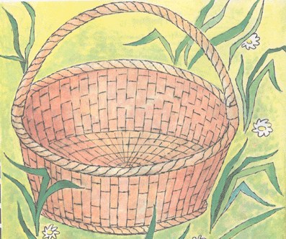
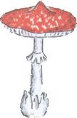
Неправильно

Slide 35
Положи в корзину съедобные грибы

Slide 36
Правильно

Slide 37


Положи в корзину съедобные грибы

Slide 38
Неверно

Slide 39
Молодец

Slide 40

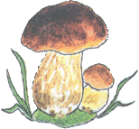
Положи в корзину съедобные грибы

Slide 41
правильно

Slide 42
Положи грибок в корзину

Slide 43
правильно

Slide 44
Положи грибок в корзину

Slide 45
Молодец, Ястребов

Slide 46
Молодец

Slide 47
В гостях у
ОСЕНИ
Мир
Животных
Загадки
Это
интересно
Игры

Slide 48
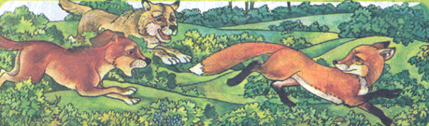
Для чего зверям хвосты
Лиса без хвоста пропадёт. Погонятся за ней собаки – быстро её бесхвостую поймают. А хвостом лиса их обманет. Поведёт хвостом вправо, а сама влево метнётся. Так и уйдёт рыжая плутовка от погони.

Slide 49
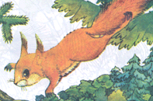
Когда белка прыгает с дерева на дерево, то расправляет свой пушистый хвост, и он, как парашют, поддерживает её в воздухе, помогает белке сохранить равновесие. В зимнюю стужу белка прикрывается хвостом, как одеялом.

Slide 50
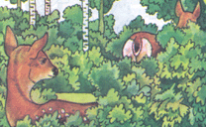
А белый хвостик оленухи помогает оленятам не потерять в лесу свою маму.

Slide 51
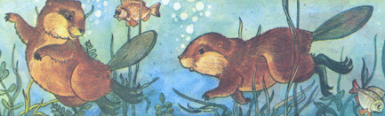
Бобёр большую часть жизни проводит в воде. Хвост служит ему как руль и весло и, кроме того, помогает добывать пищу. Когда зверёк грызёт дерево, он сидит на задних лапах и опирается на свой широкий хвост. Если бобёр замечает опасность – волка, рысь, большую щуку или сома, - он с силой ударяет хвостом по воде. Этот шлепок – как сигнал тревоги для всех бобров, которые сразу же ныряют под воду и прячутся.

Slide 52
В гостях у
ОСЕНИ
Мир
Животных
Загадки
Это
интересно
Игры

Slide 54
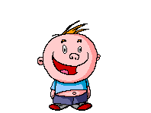
Неправильно

Slide 55
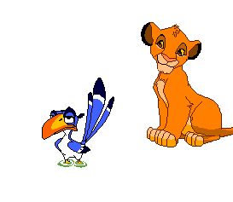
Неправильно

